Slide 1


Дипломная работа на тему:
«оценки риска »
Выполнил:
Студент группы П-2
Иванов А.Д.
Научный руководитель:
к.т.н. ст. преподаватель
Лабинцев Андрей Иванович

Slide 2

Введение
Цель работы: повышение качества прогнозного моделирования оценки риска в задачах страхования жизни и здоровья.
Объект: система страхования жизни и здоровья населения.
Предмет: модели предсказания риска потери жизни и здоровья населения.
Теоретическая часть работы направлена на изучение особенностей страхования жизни и здоровья, особенностей моделирования рисков в задаче страхования, описание используемых методов, моделей и признаков.
Практическая часть посвящена анализу данных, построению моделей и сравнению результатов.

Slide 3
Личное страхование
Личное страхование подразделяется на:
страхование жизни;
страхование от несчастных случаев и болезней;
пенсионное страхование;
медицинское страхование.
Цели личного страхования
Социальные | Финансовые
Защита семьи при потере кормильца | Накопительные, связанные с инвестированием
Обеспечение в случае потери трудоспособности (постоянной или временной) | Защита частного капитала на случай смерти партнера по бизнесу или руководителя
Обеспечении пенсии в старости | Защита наследства
Накопление средств детям при достижении совершеннолетия | Увеличение личных доходов за счет льгот по налогообложению страховых премий и выплат по страхованию жизни
Оплата ритуальных услуг

Slide 4
Традиционный подход андеррайтинга
Принцип андеррайтинга состоит в определении страхователей с высокой степенью риска.
Задачи андеррайтера (актуария):
Отбор страхователей в зоне риска.
Классификация уровня риска.
Факторы, влияющие на классификацию страхователей по уровню риска:
Возраст
Пол
Профессия
Медицинские аспекты:
Физическое состояние
История болезни

Slide 5
Традиционные инструменты расчета уровня риска
Таблицы с отбором, таблицы отбора риска (select tables)
Таблица смертности:
x | l_{x} | d_{x} | q_{x} | p_{x} | e_{x}
20 | 92917 | 150 | 0,00161 | 0,99839 | 53,57
… | … | … | … | … | …
40 | 88565 | 319 | 0,00360 | 0,99640 | 35,65
41 | 88246 | 336 | 0,00381 | 0,99619 | 34,78
где,
d_{x} - количество лиц, умирающих при переходе от возраста х лет к возрасту (х + 1)-й год;
q_{x} - вероятность смерти при переходе от возраста х лет к возрасту (x + 1)-й год;
p_{x} - вероятность дожития лица в возрасте х лет до возраста (х + 1)-й год;
e_{x} - среднее остаточное время жизни в возрасте х лет; и

Slide 6
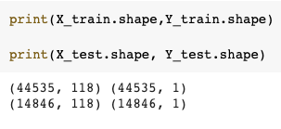
Подход с машинным обучением
Признак | Описание
Id | Уникальный идентификатор
Ins_Age | Возраст
Ht | Рост
Wt | Вес
BMI | ИМТ (индекс массы тела)
Employment_Info_1-6 | Набор из 6 признаков о месте работы страхователя
InsuredInfo_1-6 | Набор из 6 признаков с информацией о личной жизни страхователя
Product_Info_1-7 | Набор из 6 признаков относящихся к продукту
Insurance_History_1-9 | Набор из 9 признаков, относящихся к страховой истории страхователя
Family_Hist_1-5 | Набор из 5 признаков с информацией о семейном положении
Medical_History_1-41 | Набор из 41 признака, относящихся к истории болезней страхователя
Medical_Keyword_1-48 | Набор из 48 фиктивных переменных, относящихся к наличию/отсутствию медицинского ключевого слова
Целевая переменная - уровень риска:
1 – низкий
2 – ниже среднего
3- выше среднего
4 - высокий
Модель
Размерность полученных выборок

Slide 7
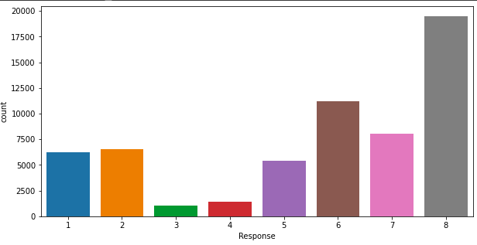
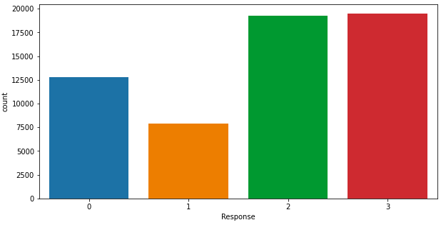
Предварительный анализ данных
Сокращение классов уровня риска: ДО – 8 классов
ПОСЛЕ – 4 класса
Notes:
<number>

Slide 8
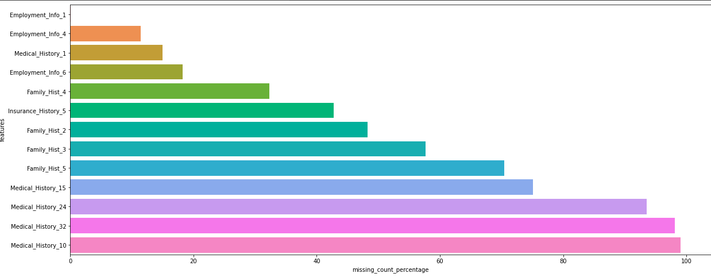
Предварительный анализ данных
Этапы обработки данных:
Избавление от пропусков
Избавление от выбросов
Нормализация
One-hot encoding
Гистограмма % пропущенных значений
Notes:
<number>

Slide 9
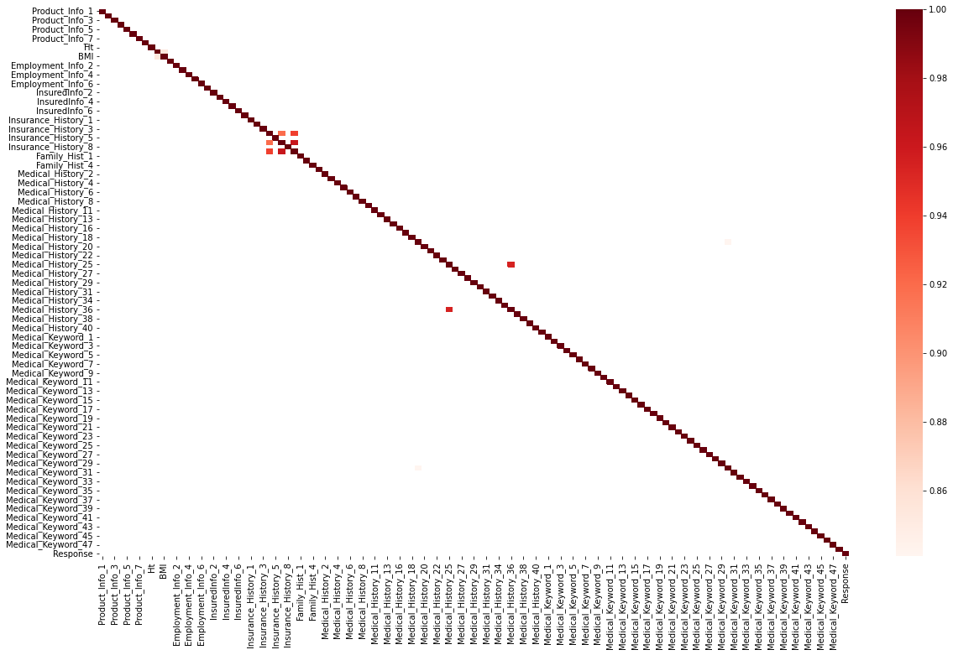
Анализ корреляции признаков
Вывод: Insurance_History_4 и Insurance_History_7 исключаем из-за высокой корреляции
Notes:
<number>

Slide 10
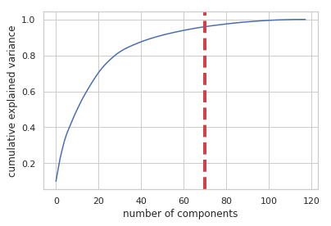
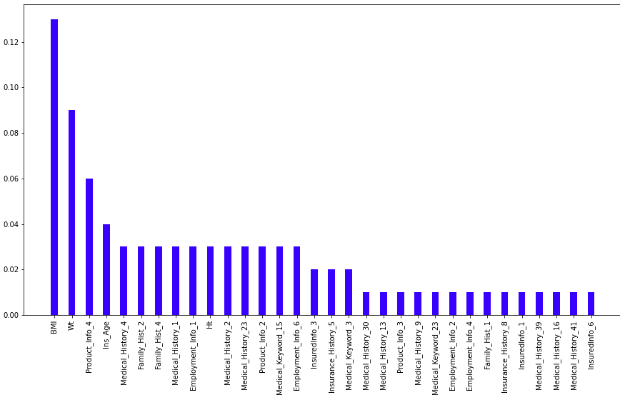
Методика отбора признаков
Результат применения PCA
Важность признаков на основании feature_importances
Notes:
<number>

Slide 11
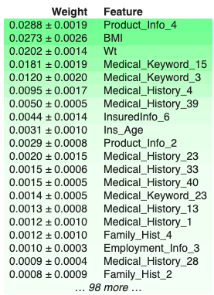
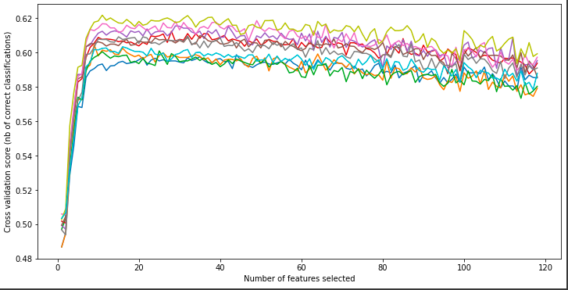
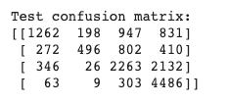
Методика отбора признаков
Оптимальное значение признаков, полученное с помощью Rfecv
Результат применения метода Permutation Importance
Вывод: при уменьшении количества признаков до 20, точность модели не понизилась, а только увеличилась.
Notes:
<number>

Slide 12
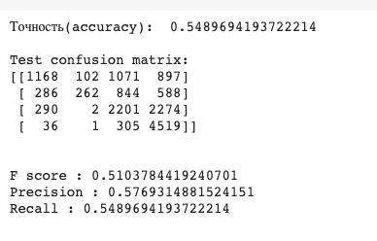
Построение моделей
Используемые модели:
Random Forests Classifiers
Gradient boosting
Формулы, используемых метрик
Параметры для модели Random Forests Classifiers выбирались
на основании Greed Search: 'max_depth': 8,
'min_samples_leaf': 40,
'min_samples_split': 50,
'n_estimators': 80
Notes:
<number>

Slide 13
Результаты моделирования
Модель/ Метрика | RandomForest Classifier | GradientBoosting Classifier | XGB Classifier
Accuracy | 0,57 | 0,57 | 0,6
Precision | 0,59 | 0,57 | 0,59
Recall | 0,57 | 0,57 | 0,57
F-score | 0,55 | 0,55 | 0,55
Notes:
<number>

Slide 14
Обсуждение результатов
Снижение количества признаков не ухудшило результат модели;
Использованные методы помогли лучше разобрать особенности данных и влияние каждого фактора;
Более половины тестовых данных были распределены верно;
Полученные коэффициенты важности в дальнейшем можно использовать при актуарных расчетах;
В матрице ошибок классификации неверно определенные значения уровней рисков чаще всего попадали в соседние уровни риска, что минимизирует потери страховщика.
Рекомендации для страховых компаний:
Увеличить число факторов, влияющих на стоимость продукта;
Более индивидуально подойти к вопросу ценообразования, исходя из предыдущего пункта;
Внедрить в отдел актуариев специалистов машинного обучения для совместного решений задач.
Notes:
<number>

Slide 15
Вывод:
Все задачи, поставленные в начале работы были выполнены:
1) Рассмотрены особенности моделирования риска в задаче страхования жизни и здоровья;
2) Рассмотрены и построены модели, используемые в задачах классификации;
3) Отобраны, обработаны и проанализированы данные;
4) Выбрана лучшая модель и даны практические рекомендации.

Slide 16
Спасибо за внимание!

